Slide 1
Seðlabanki Íslands
Fjármálastöðugleiki 2015/1
Myndir

Slide 2
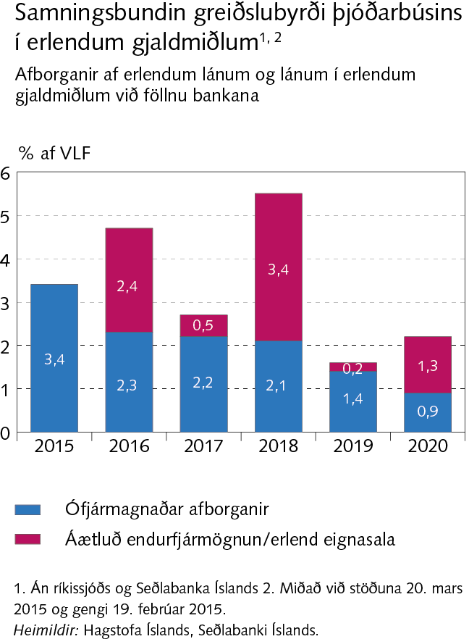
Fjármálalífið: Horfur og helstu áhættuþættir

Slide 3
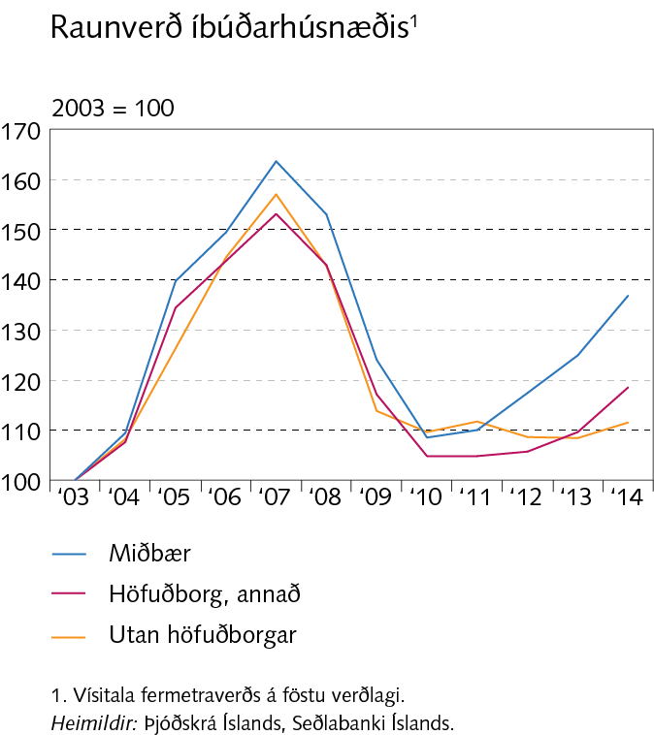
Fjármálalífið: Horfur og helstu áhættuþættir

Slide 4
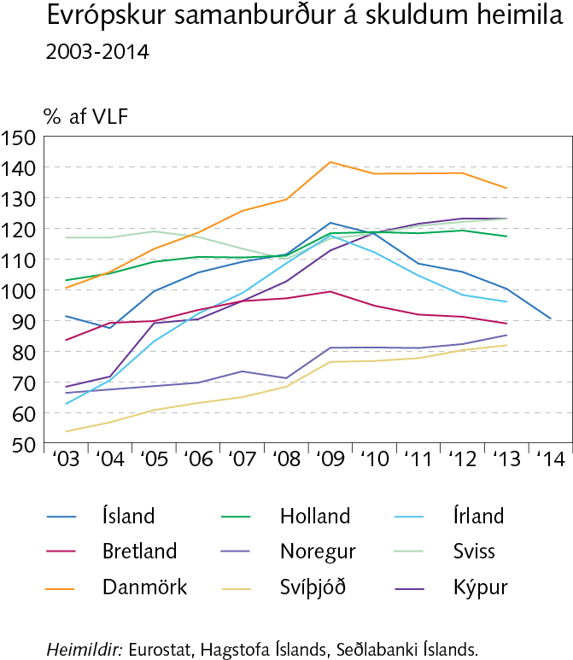
Fjármálalífið: Horfur og helstu áhættuþættir

Slide 5
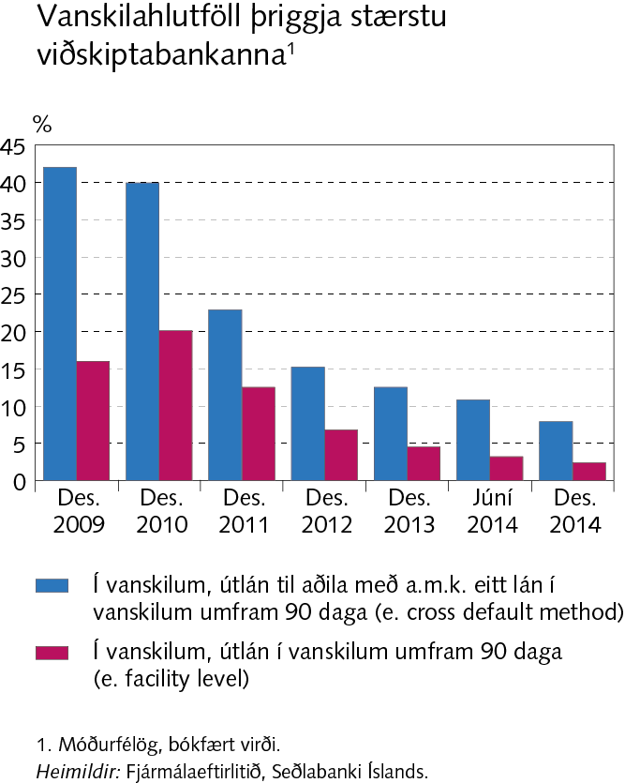
Fjármálalífið: Horfur og helstu áhættuþættir

Slide 6
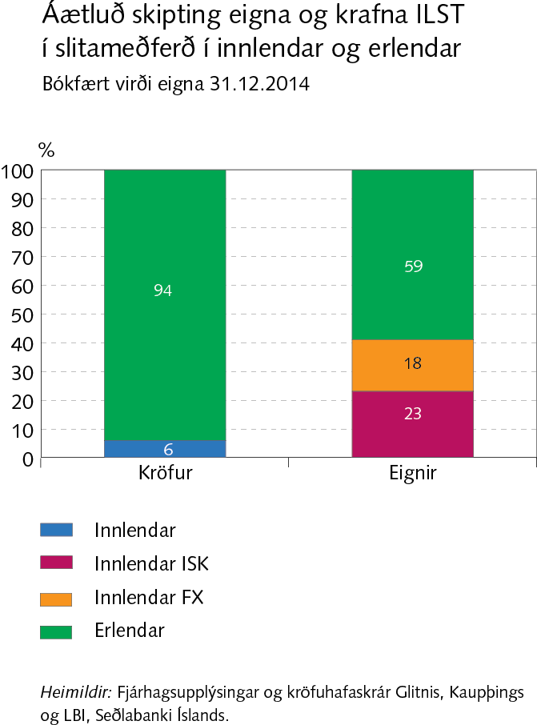
Fjármálalífið: Horfur og helstu áhættuþættir

Slide 7
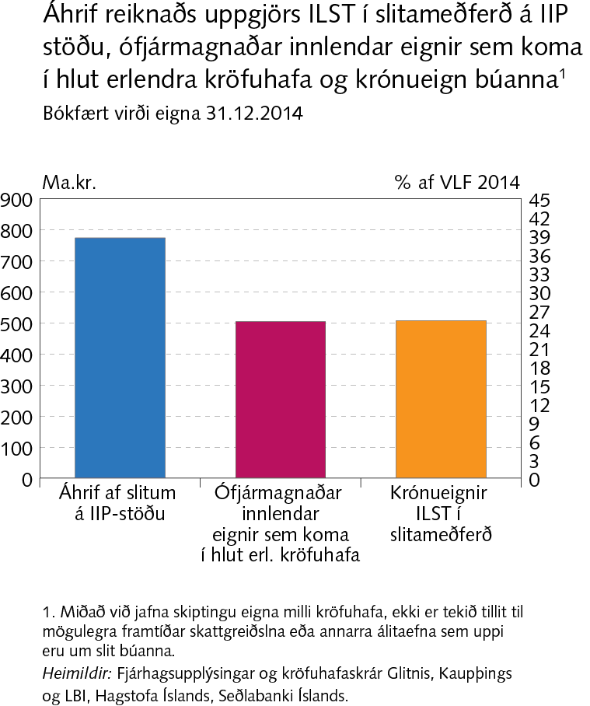
Fjármálalífið: Horfur og helstu áhættuþættir

Slide 8
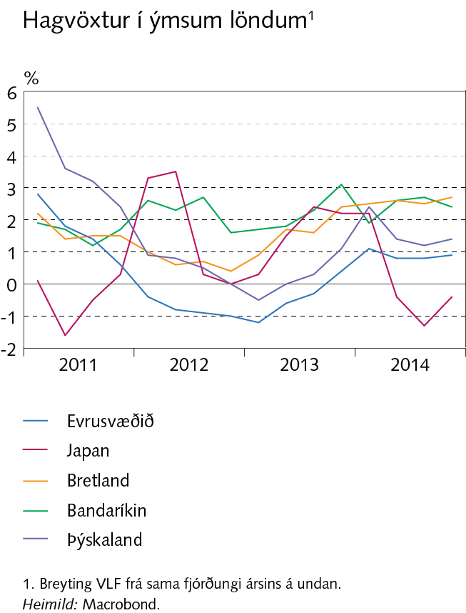
I Efnahagslegt umhverfi

Slide 9
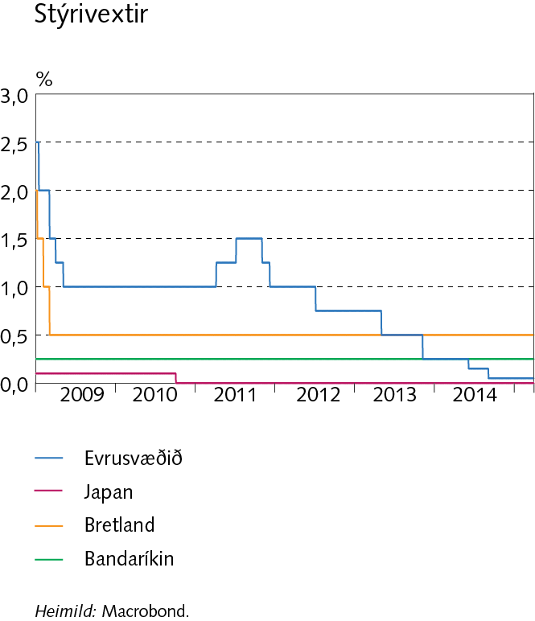
I Efnahagslegt umhverfi

Slide 10
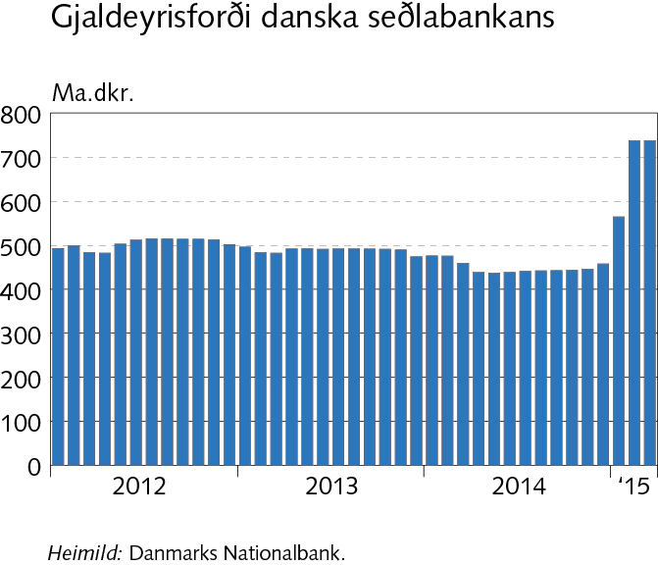
I Efnahagslegt umhverfi

Slide 11
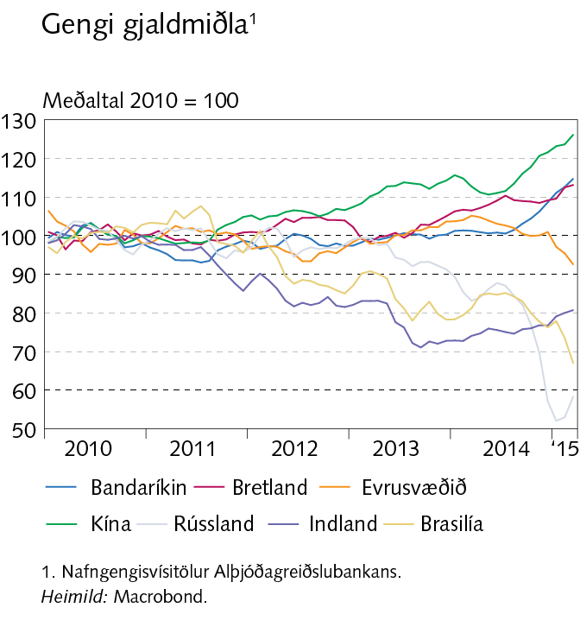
I Efnahagslegt umhverfi

Slide 12
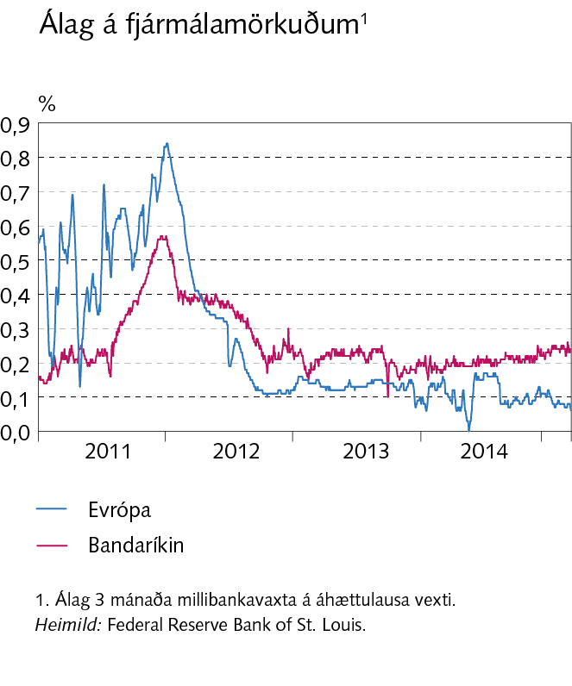
I Efnahagslegt umhverfi

Slide 13
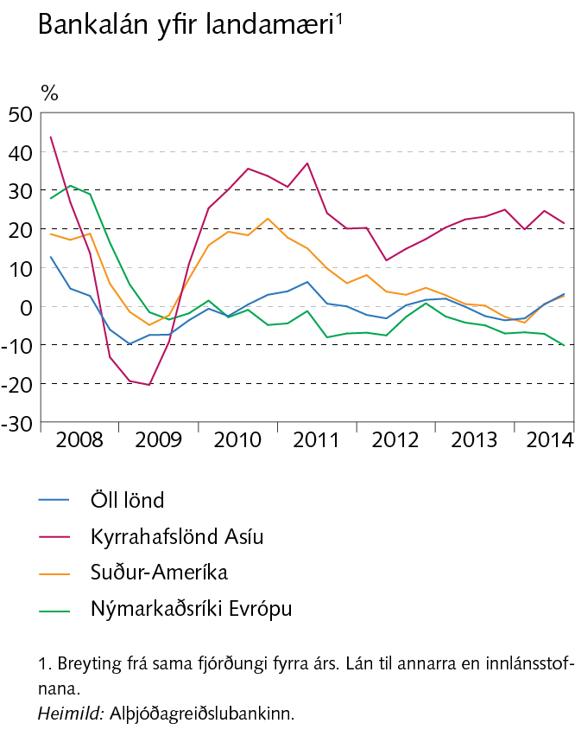
I Efnahagslegt umhverfi

Slide 14
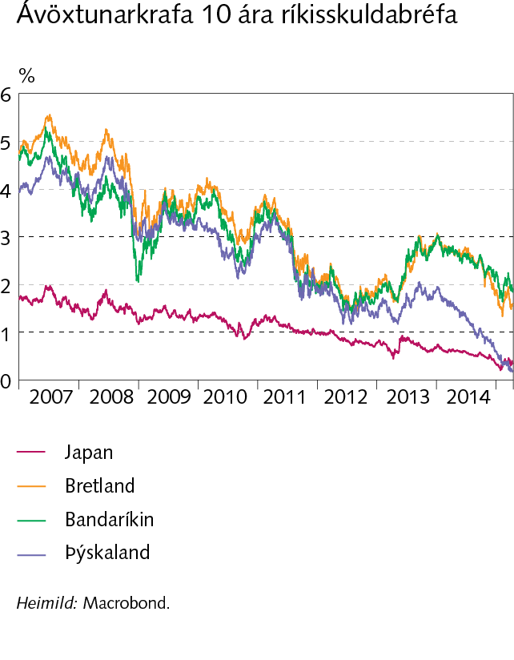
I Efnahagslegt umhverfi

Slide 15
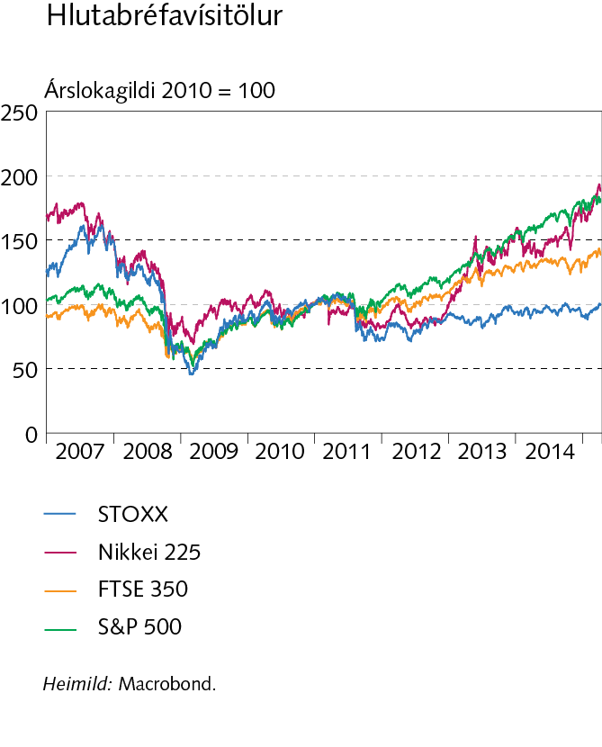
I Efnahagslegt umhverfi

Slide 16
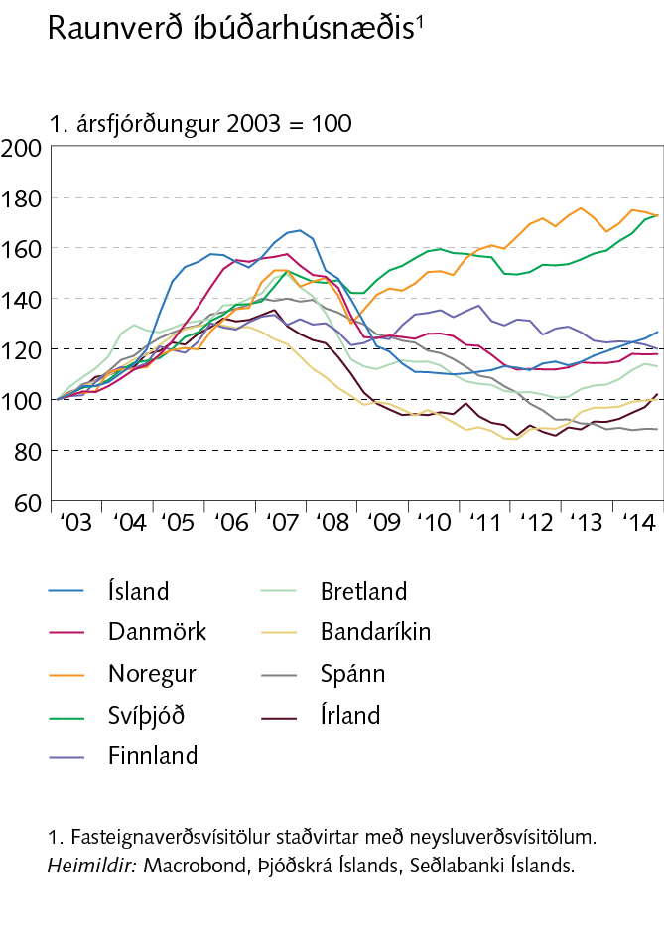
I Efnahagslegt umhverfi

Slide 17
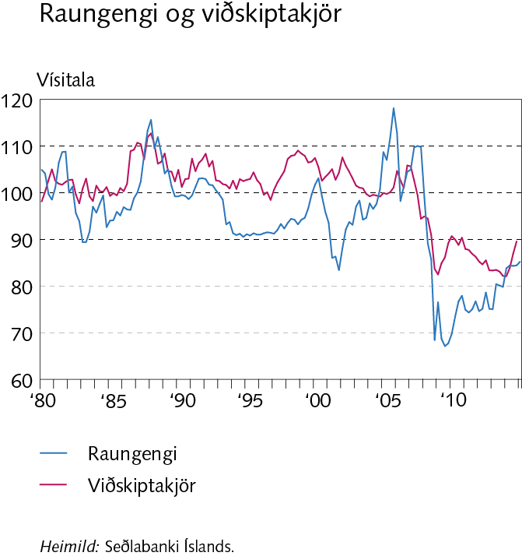
I Efnahagslegt umhverfi

Slide 18
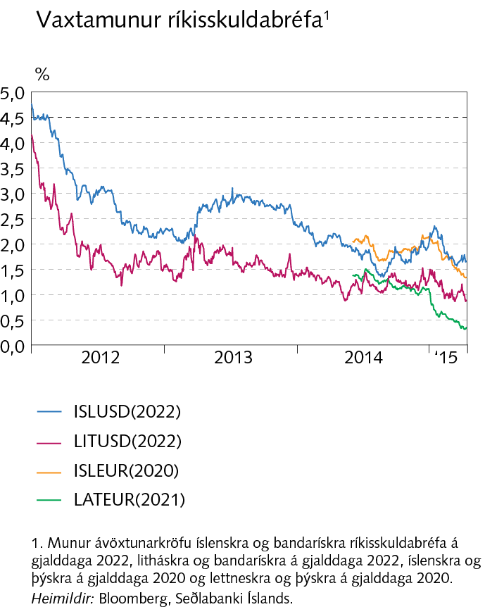
I Efnahagslegt umhverfi

Slide 19
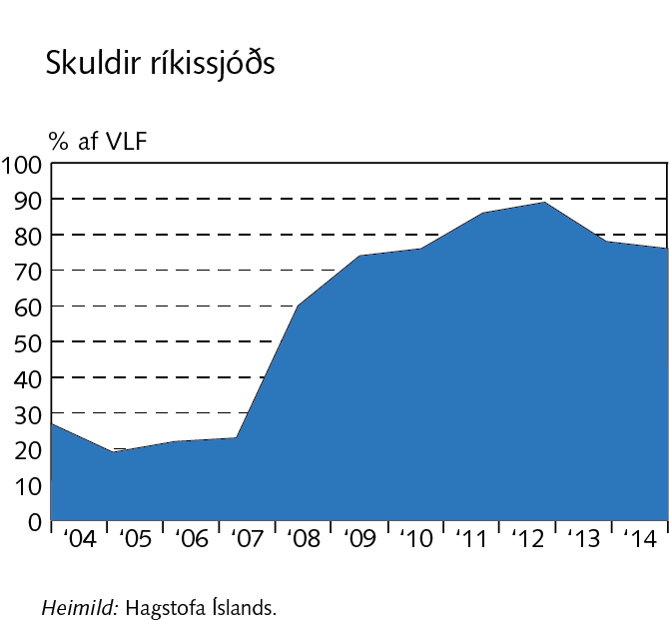
I Efnahagslegt umhverfi

Slide 20
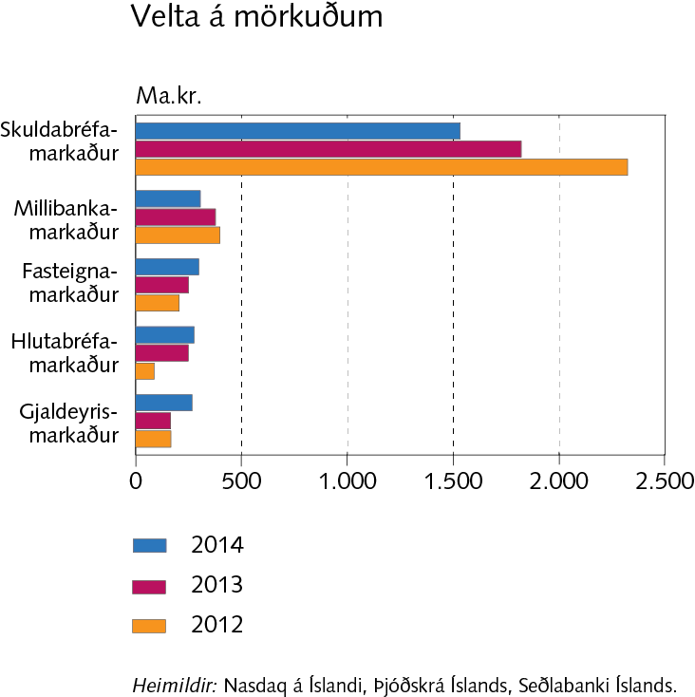
I Efnahagslegt umhverfi

Slide 21
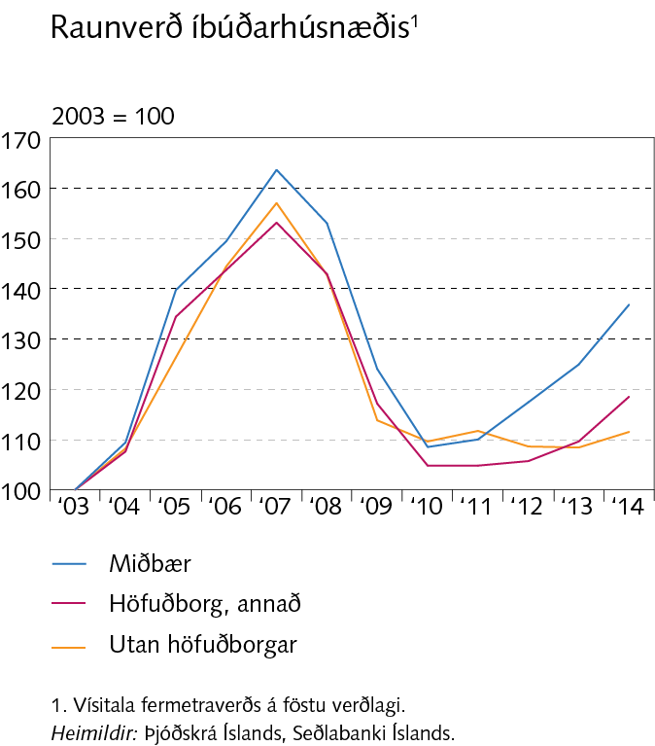
I Efnahagslegt umhverfi

Slide 22
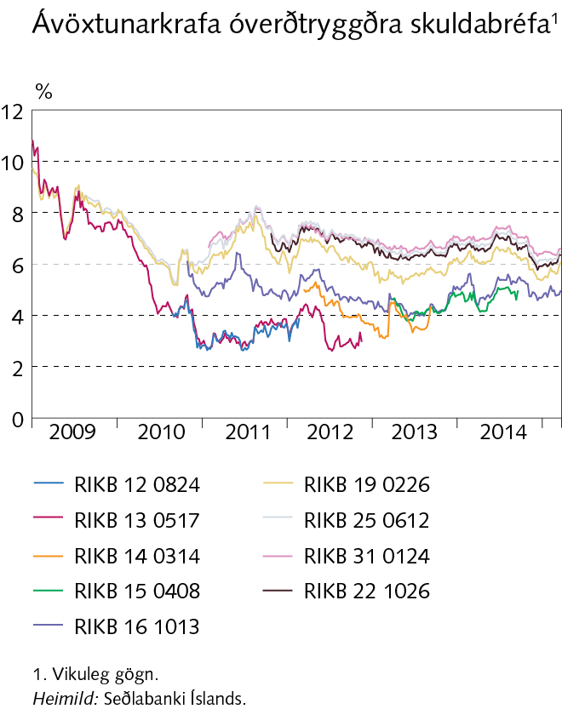
I Efnahagslegt umhverfi

Slide 23
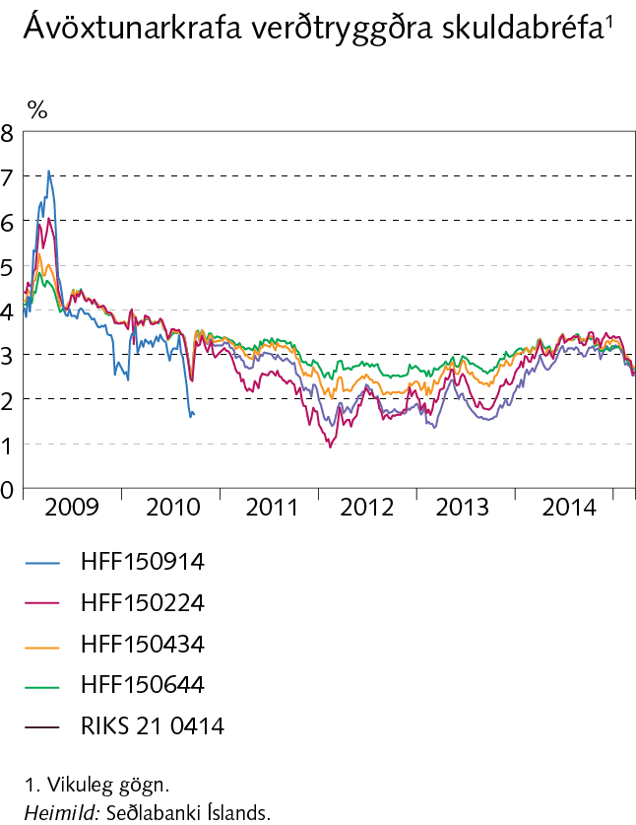
I Efnahagslegt umhverfi

Slide 24
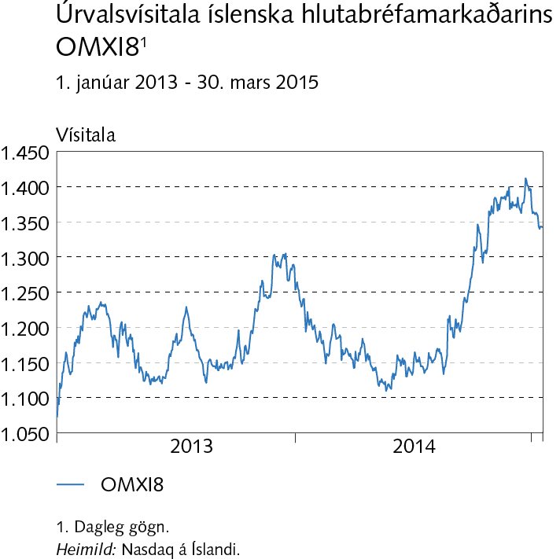
I Efnahagslegt umhverfi

Slide 25
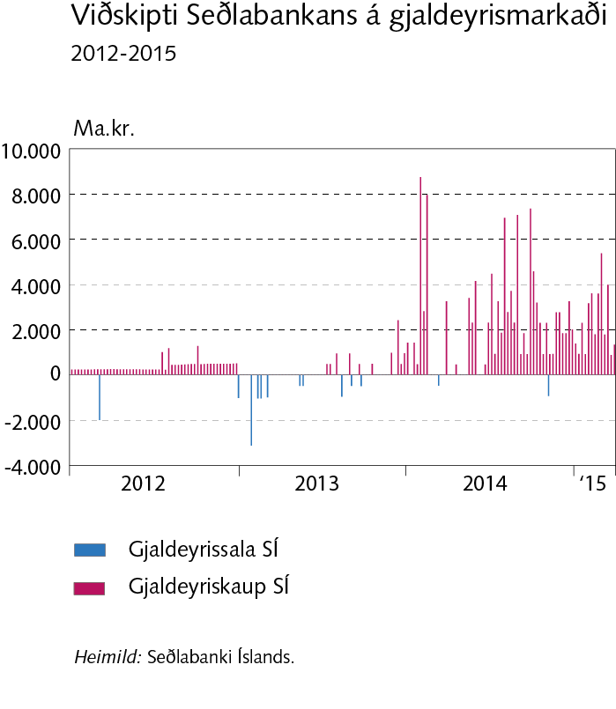
I Efnahagslegt umhverfi

Slide 26
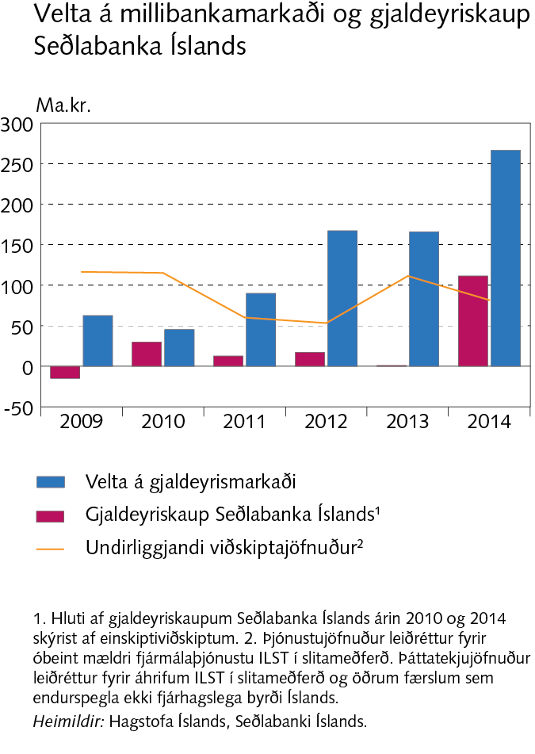
Rammagrein I-1

Slide 27
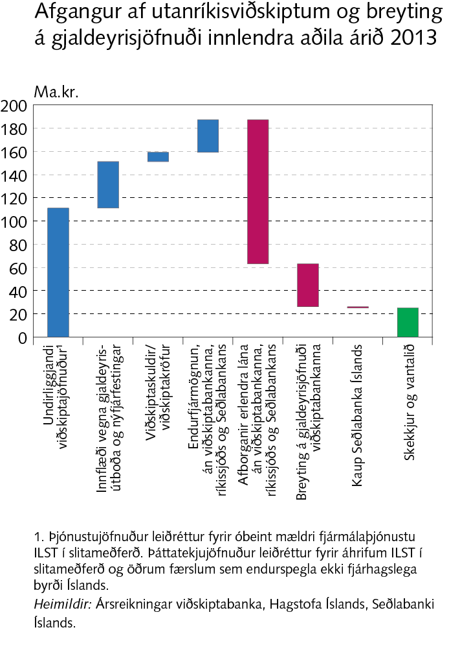
Rammagrein I-1

Slide 28
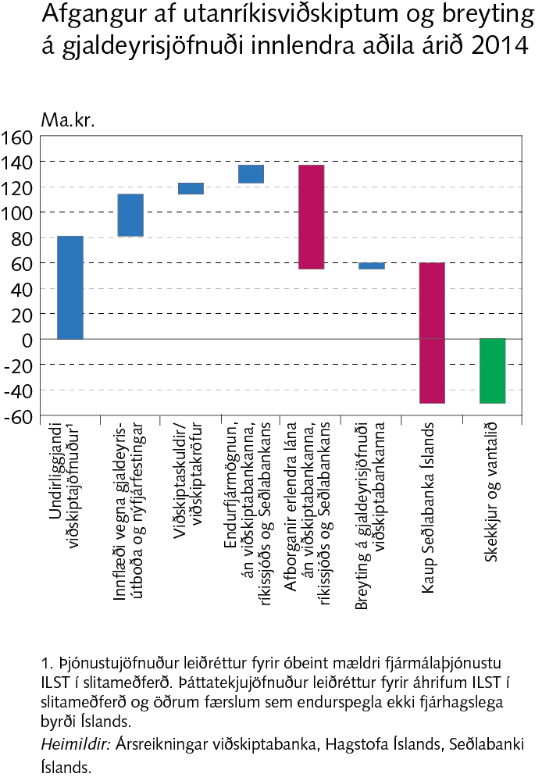
Rammagrein I-1

Slide 29
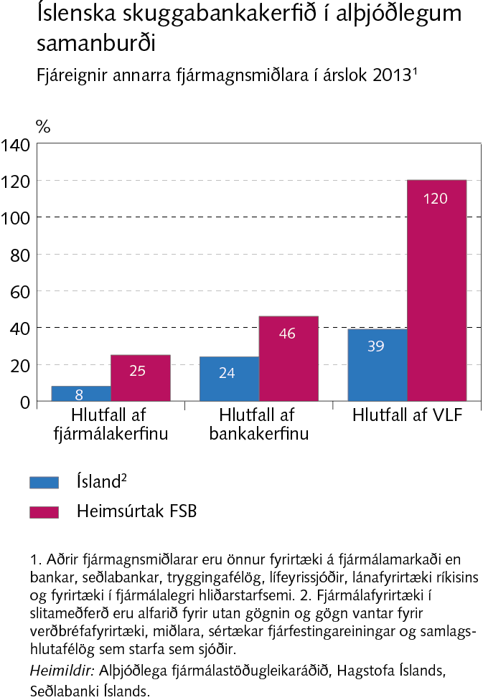
Rammagrein I-2

Slide 30
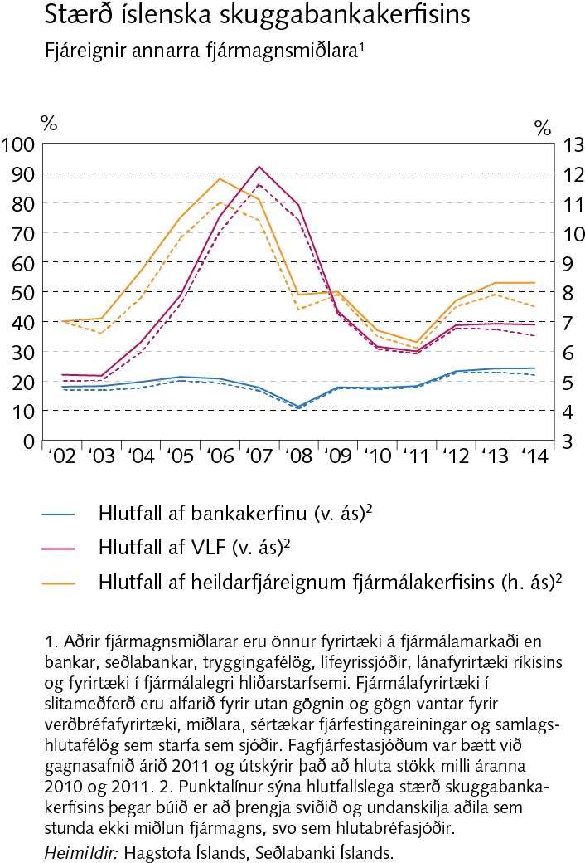
Rammagrein I-2

Slide 31
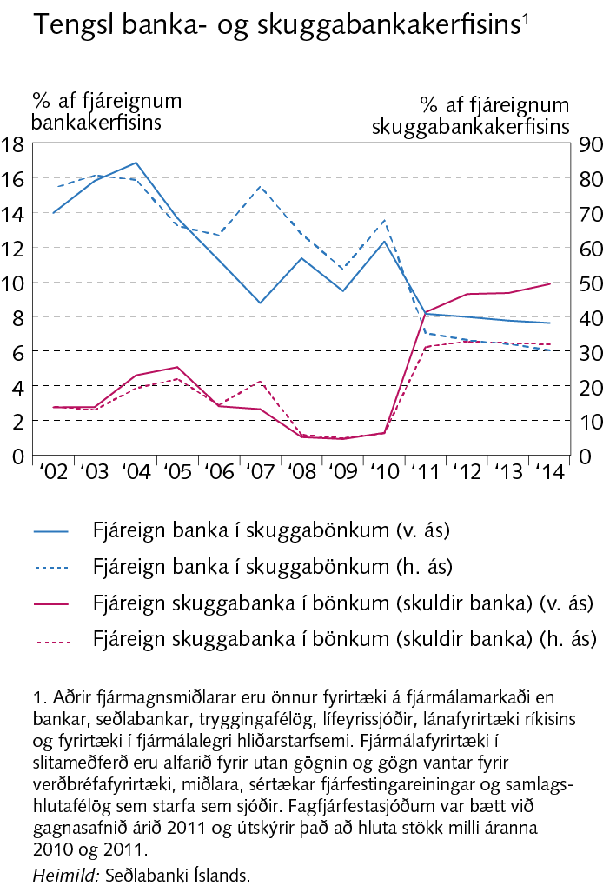
Rammagrein I-2

Slide 32
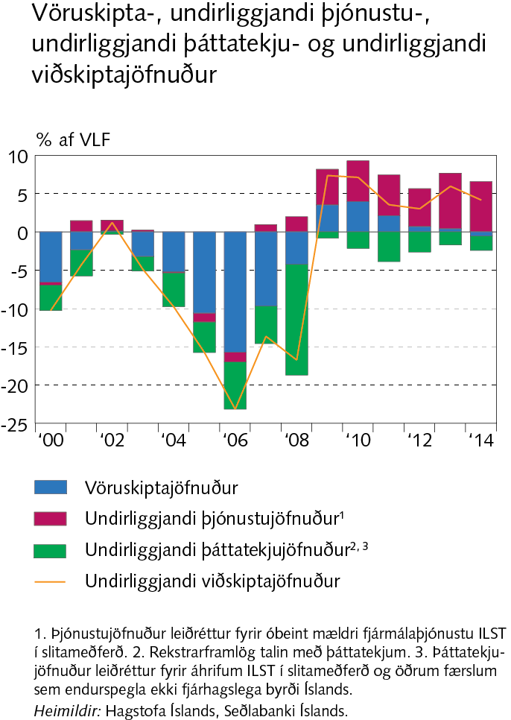
II Ytri staða þjóðarbúsins

Slide 33
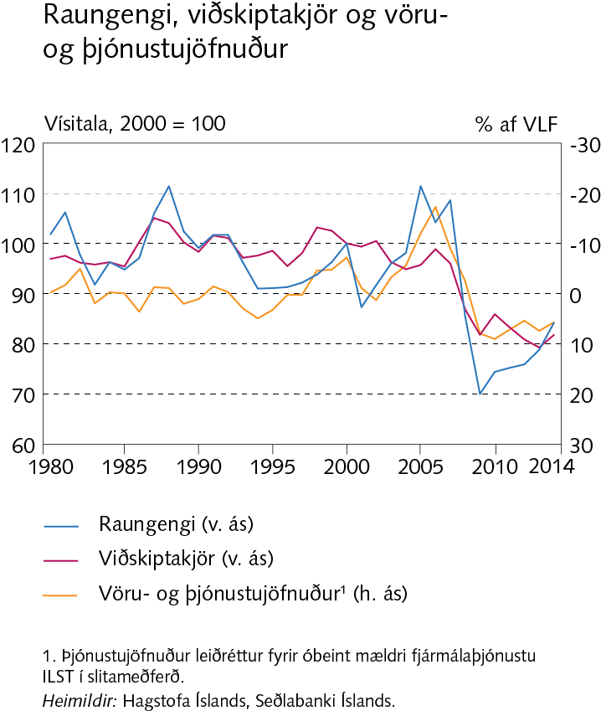
II Ytri staða þjóðarbúsins

Slide 34
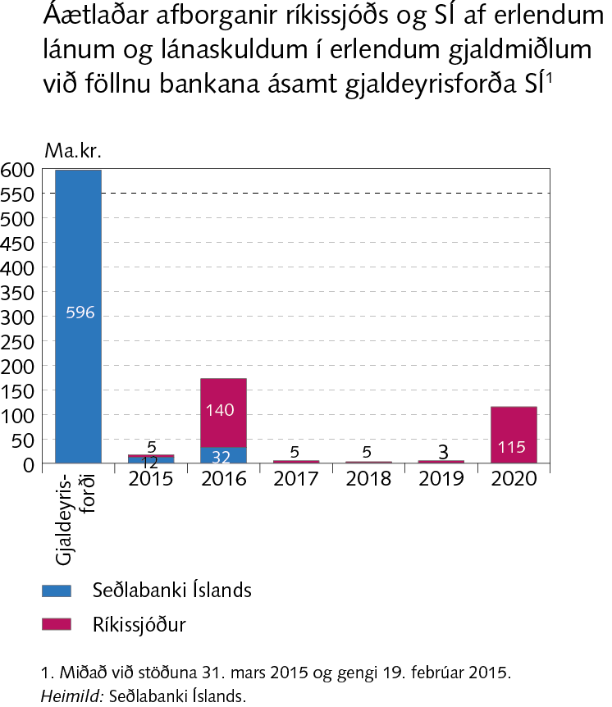
II Ytri staða þjóðarbúsins

Slide 35
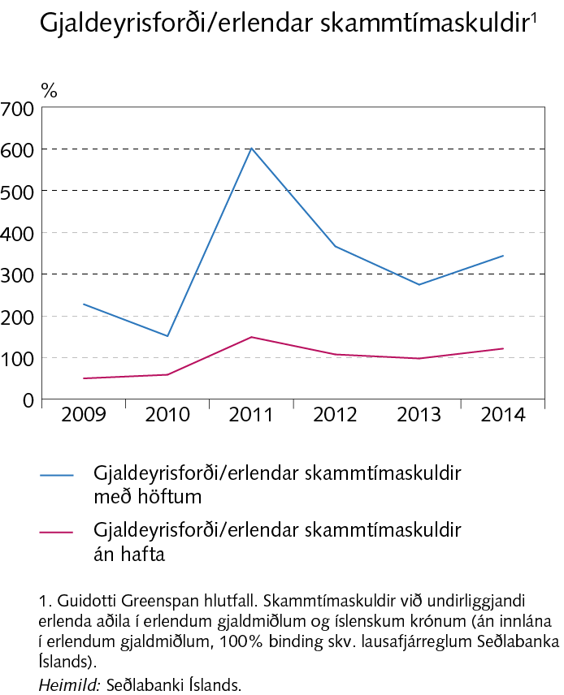
II Ytri staða þjóðarbúsins

Slide 36
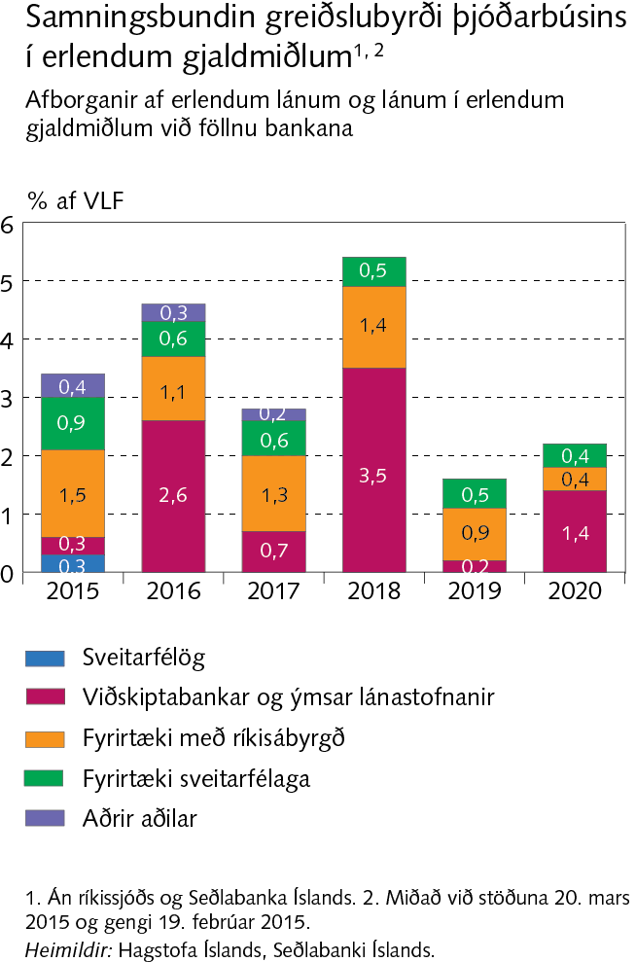
II Ytri staða þjóðarbúsins

Slide 37
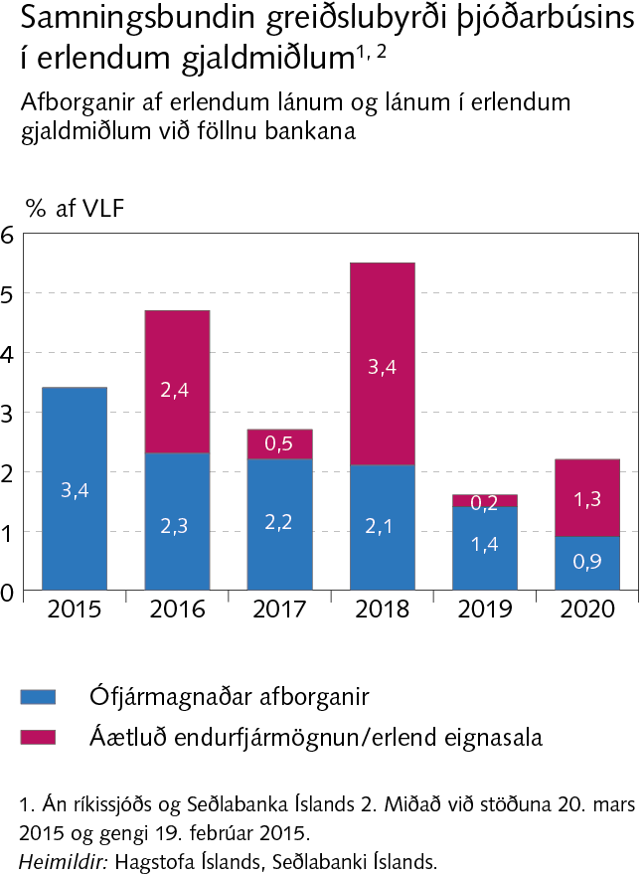
II Ytri staða þjóðarbúsins

Slide 38
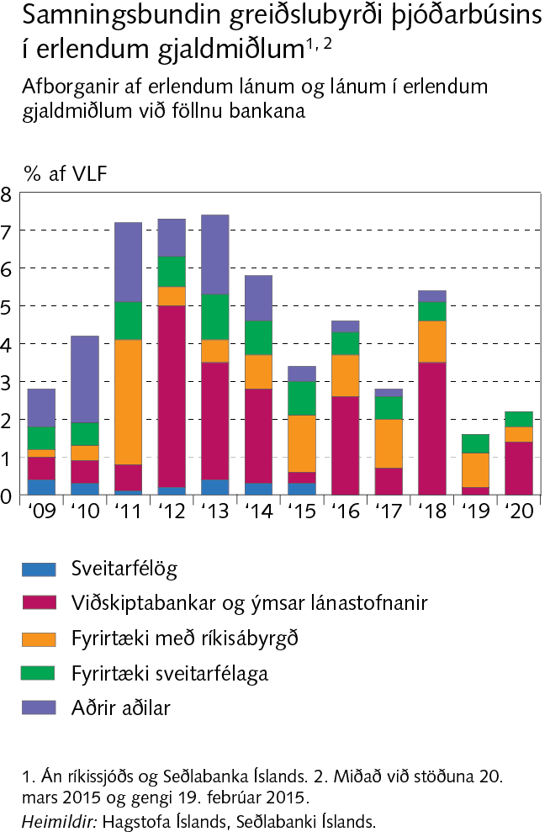
II Ytri staða þjóðarbúsins

Slide 39
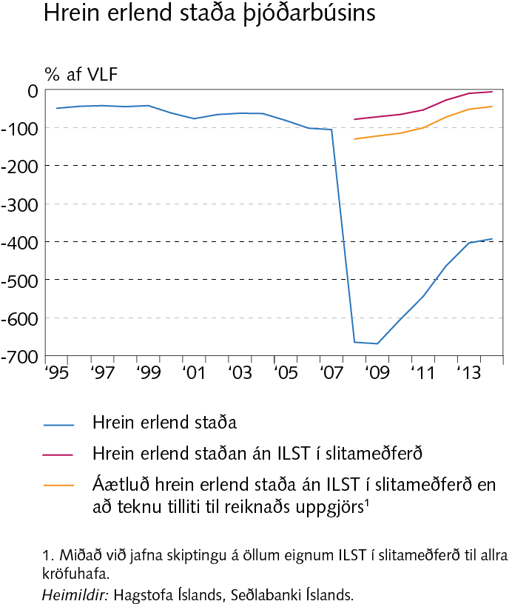
II Ytri staða þjóðarbúsins

Slide 40
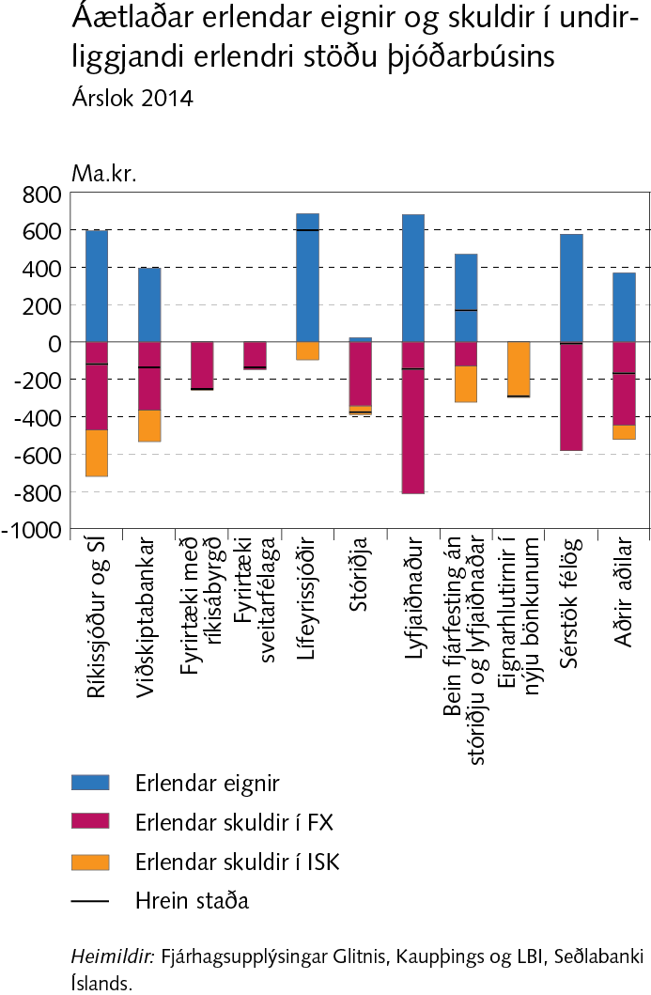
II Ytri staða þjóðarbúsins

Slide 41
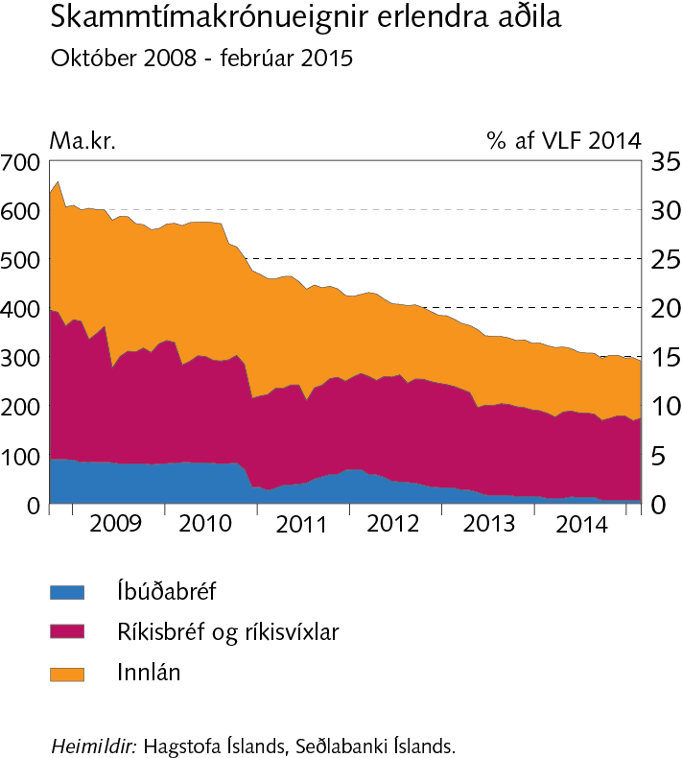
II Ytri staða þjóðarbúsins

Slide 42
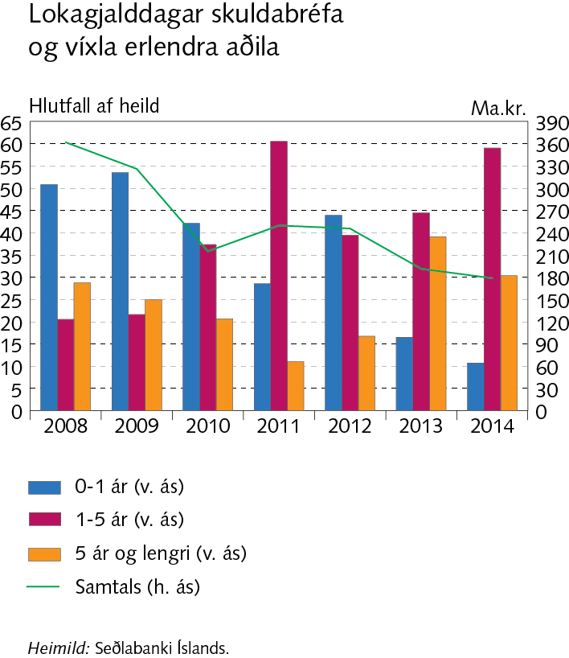
II Ytri staða þjóðarbúsins

Slide 43
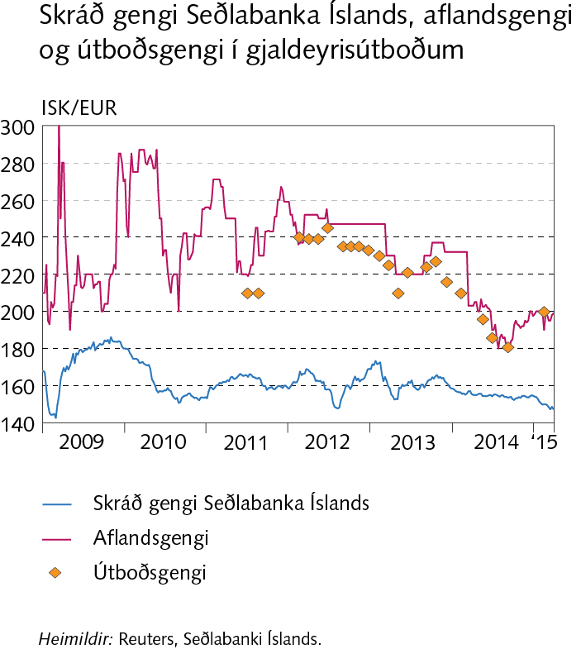
II Ytri staða þjóðarbúsins

Slide 44
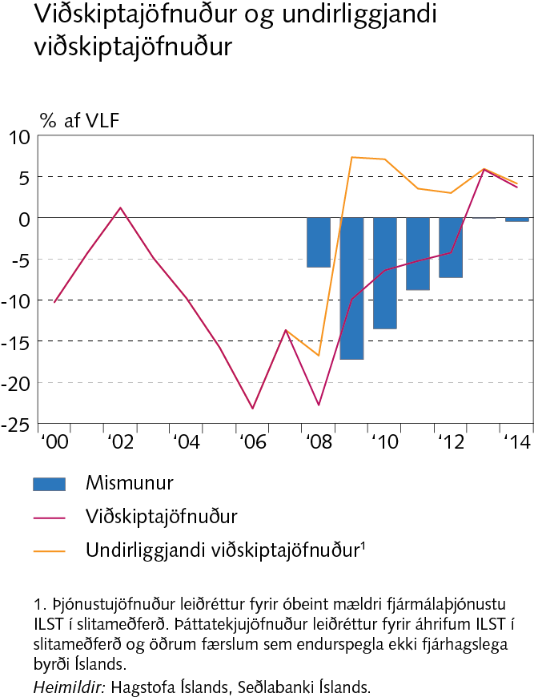
Rammagrein II-1

Slide 45
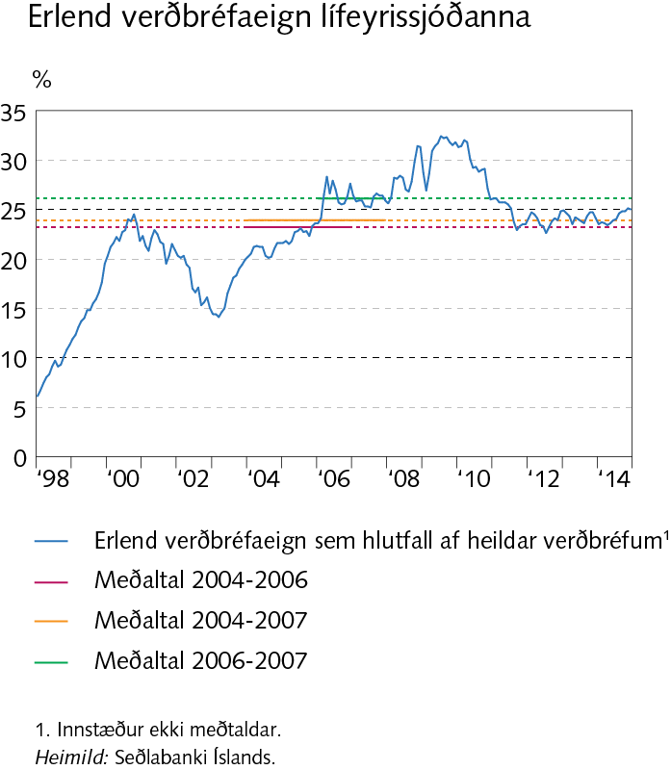
Rammagrein II-2

Slide 46
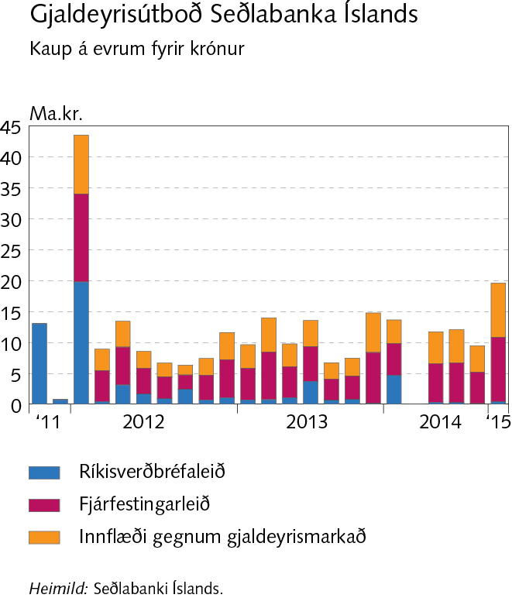
Rammagrein II-3

Slide 47
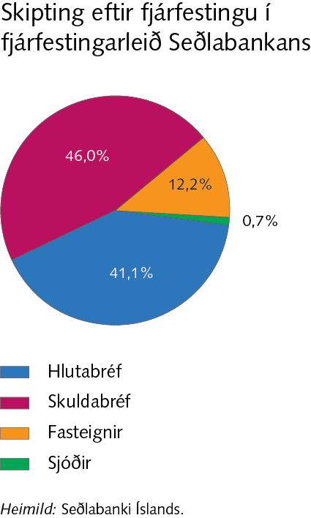
Rammagrein II-3

Slide 48
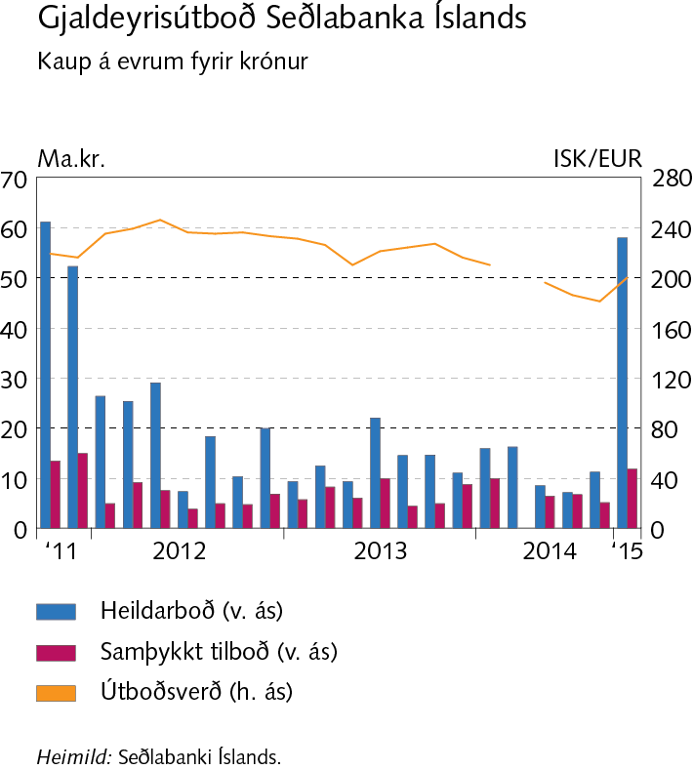
Rammagrein II-3

Slide 49
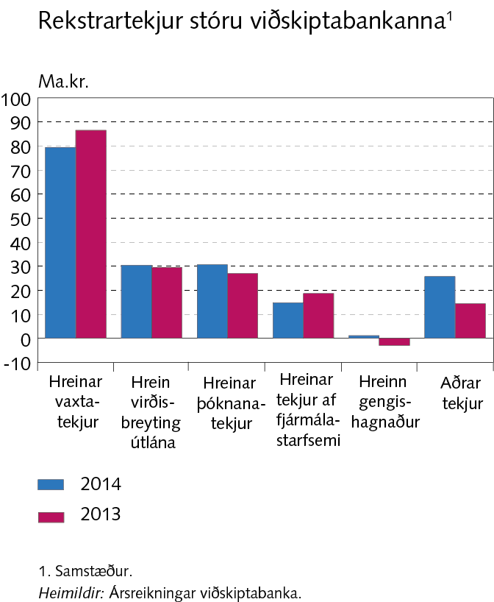
III Rekstur og eigið fé

Slide 50
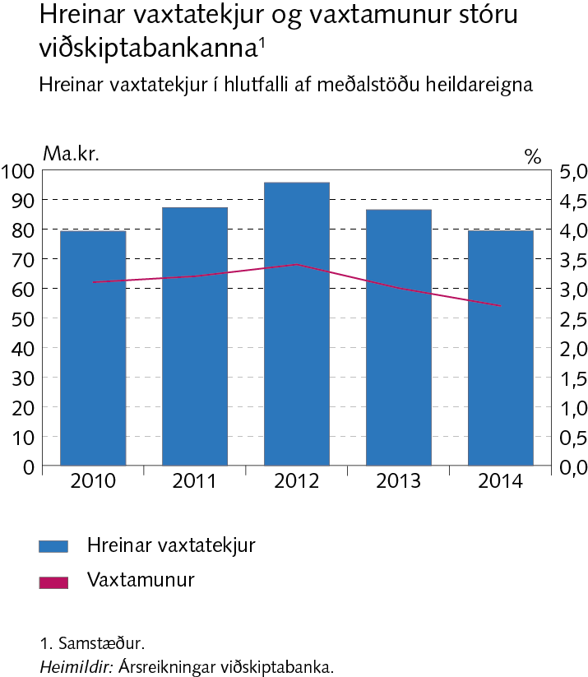
III Rekstur og eigið fé

Slide 51
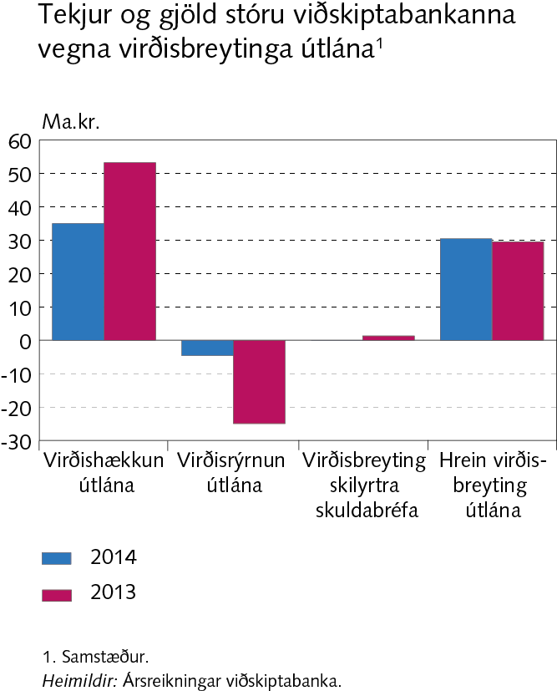
III Rekstur og eigið fé

Slide 52
III Rekstur og eigið fé

Slide 53
III Rekstur og eigið fé

Slide 54
III Rekstur og eigið fé

Slide 55
III Rekstur og eigið fé

Slide 56
III Rekstur og eigið fé

Slide 57
III Rekstur og eigið fé

Slide 58
III Rekstur og eigið fé

Slide 59
III Rekstur og eigið fé

Slide 60
III Rekstur og eigið fé

Slide 61
III Rekstur og eigið fé

Slide 62
Rammagrein III-2

Slide 63
Rammagrein III-2

Slide 64
Rammagrein III-2

Slide 65
Rammagrein III-2

Slide 66
IV Fjármögnun og laust fé

Slide 67
IV Fjármögnun og laust fé

Slide 68
IV Fjármögnun og laust fé

Slide 69
IV Fjármögnun og laust fé

Slide 70
IV Fjármögnun og laust fé

Slide 71
IV Fjármögnun og laust fé

Slide 72
IV Fjármögnun og laust fé

Slide 73
IV Fjármögnun og laust fé

Slide 74
IV Fjármögnun og laust fé

Slide 75
IV Fjármögnun og laust fé

Slide 76
IV Fjármögnun og laust fé

Slide 77
IV Fjármögnun og laust fé

Slide 78
IV Fjármögnun og laust fé

Slide 79
V Eignir innlánsstofnana og staða lántakenda

Slide 80
V Eignir innlánsstofnana og staða lántakenda

Slide 81
V Eignir innlánsstofnana og staða lántakenda

Slide 82
V Eignir innlánsstofnana og staða lántakenda

Slide 83
V Eignir innlánsstofnana og staða lántakenda

Slide 84
V Eignir innlánsstofnana og staða lántakenda

Slide 85
V Eignir innlánsstofnana og staða lántakenda

Slide 86
V Eignir innlánsstofnana og staða lántakenda

Slide 87
V Eignir innlánsstofnana og staða lántakenda

Slide 88
V Eignir innlánsstofnana og staða lántakenda

Slide 89
V Eignir innlánsstofnana og staða lántakenda

Slide 90
V Eignir innlánsstofnana og staða lántakenda

Slide 91
V Eignir innlánsstofnana og staða lántakenda

Slide 92
V Eignir innlánsstofnana og staða lántakenda

Slide 93
V Eignir innlánsstofnana og staða lántakenda

Slide 94
V Eignir innlánsstofnana og staða lántakenda

Slide 95
V Eignir innlánsstofnana og staða lántakenda

Slide 96
V Eignir innlánsstofnana og staða lántakenda

Slide 97
V Eignir innlánsstofnana og staða lántakenda

Slide 98
V Eignir innlánsstofnana og staða lántakenda

Slide 99
V Eignir innlánsstofnana og staða lántakenda

Slide 100
V Eignir innlánsstofnana og staða lántakenda

Slide 101
V Eignir innlánsstofnana og staða lántakenda

Slide 102
V Eignir innlánsstofnana og staða lántakenda

Slide 103
V Eignir innlánsstofnana og staða lántakenda

Slide 104
V Eignir innlánsstofnana og staða lántakenda

Slide 105
V Eignir innlánsstofnana og staða lántakenda

Slide 106
V Eignir innlánsstofnana og staða lántakenda

Slide 107
V Eignir innlánsstofnana og staða lántakenda

Slide 108
V Eignir innlánsstofnana og staða lántakenda

Slide 109
V Eignir innlánsstofnana og staða lántakenda

Slide 110
V Eignir innlánsstofnana og staða lántakenda

Slide 111
V Eignir innlánsstofnana og staða lántakenda

Slide 112
V Eignir innlánsstofnana og staða lántakenda

Slide 113
V Eignir innlánsstofnana og staða lántakenda

Slide 114
Rammagrein V-1

Slide 115
Rammagrein V-1

Slide 116
Rammagrein V-1

Slide 117
VI Aðilar á fjármálamarkaði

Slide 118
VI Aðilar á fjármálamarkaði

Slide 119
VI Aðilar á fjármálamarkaði

Slide 120
VI Aðilar á fjármálamarkaði

Slide 121
VI Aðilar á fjármálamarkaði

Slide 122
VI Aðilar á fjármálamarkaði

Slide 123
VI Aðilar á fjármálamarkaði

Slide 124
VI Aðilar á fjármálamarkaði

Slide 125
VI Aðilar á fjármálamarkaði

Slide 126
VI Aðilar á fjármálamarkaði

Slide 127
VI Aðilar á fjármálamarkaði

Slide 128
VI Aðilar á fjármálamarkaði

Slide 129
VII Uppgjör fallinna fjármálafyrirtækja

Slide 130
VII Uppgjör fallinna fjármálafyrirtækja

Slide 131
VII Uppgjör fallinna fjármálafyrirtækja

Slide 132
VII Uppgjör fallinna fjármálafyrirtækja

Slide 133
VII Uppgjör fallinna fjármálafyrirtækja

Slide 134
VII Uppgjör fallinna fjármálafyrirtækja

Slide 135
VII Uppgjör fallinna fjármálafyrirtækja

Slide 136
VII Uppgjör fallinna fjármálafyrirtækja

Slide 137
VII Uppgjör fallinna fjármálafyrirtækja

Slide 138
Viðauki I

Slide 139
Viðauki III

Slide 140
Viðauki III

Slide 141
Viðauki III

Slide 142
Viðauki III

Slide 143
Viðauki III

Slide 144
Viðauki III

